Slide 1

Smog w krakowie
Model Machine learning
19.12.2022

Slide 2

Probelm smogu
Pyły zawieszone:
PM1
PM2,5
PM10
Wpływ na zdrowie
Źródła zanieczyszczeń
Ochrona

Slide 3
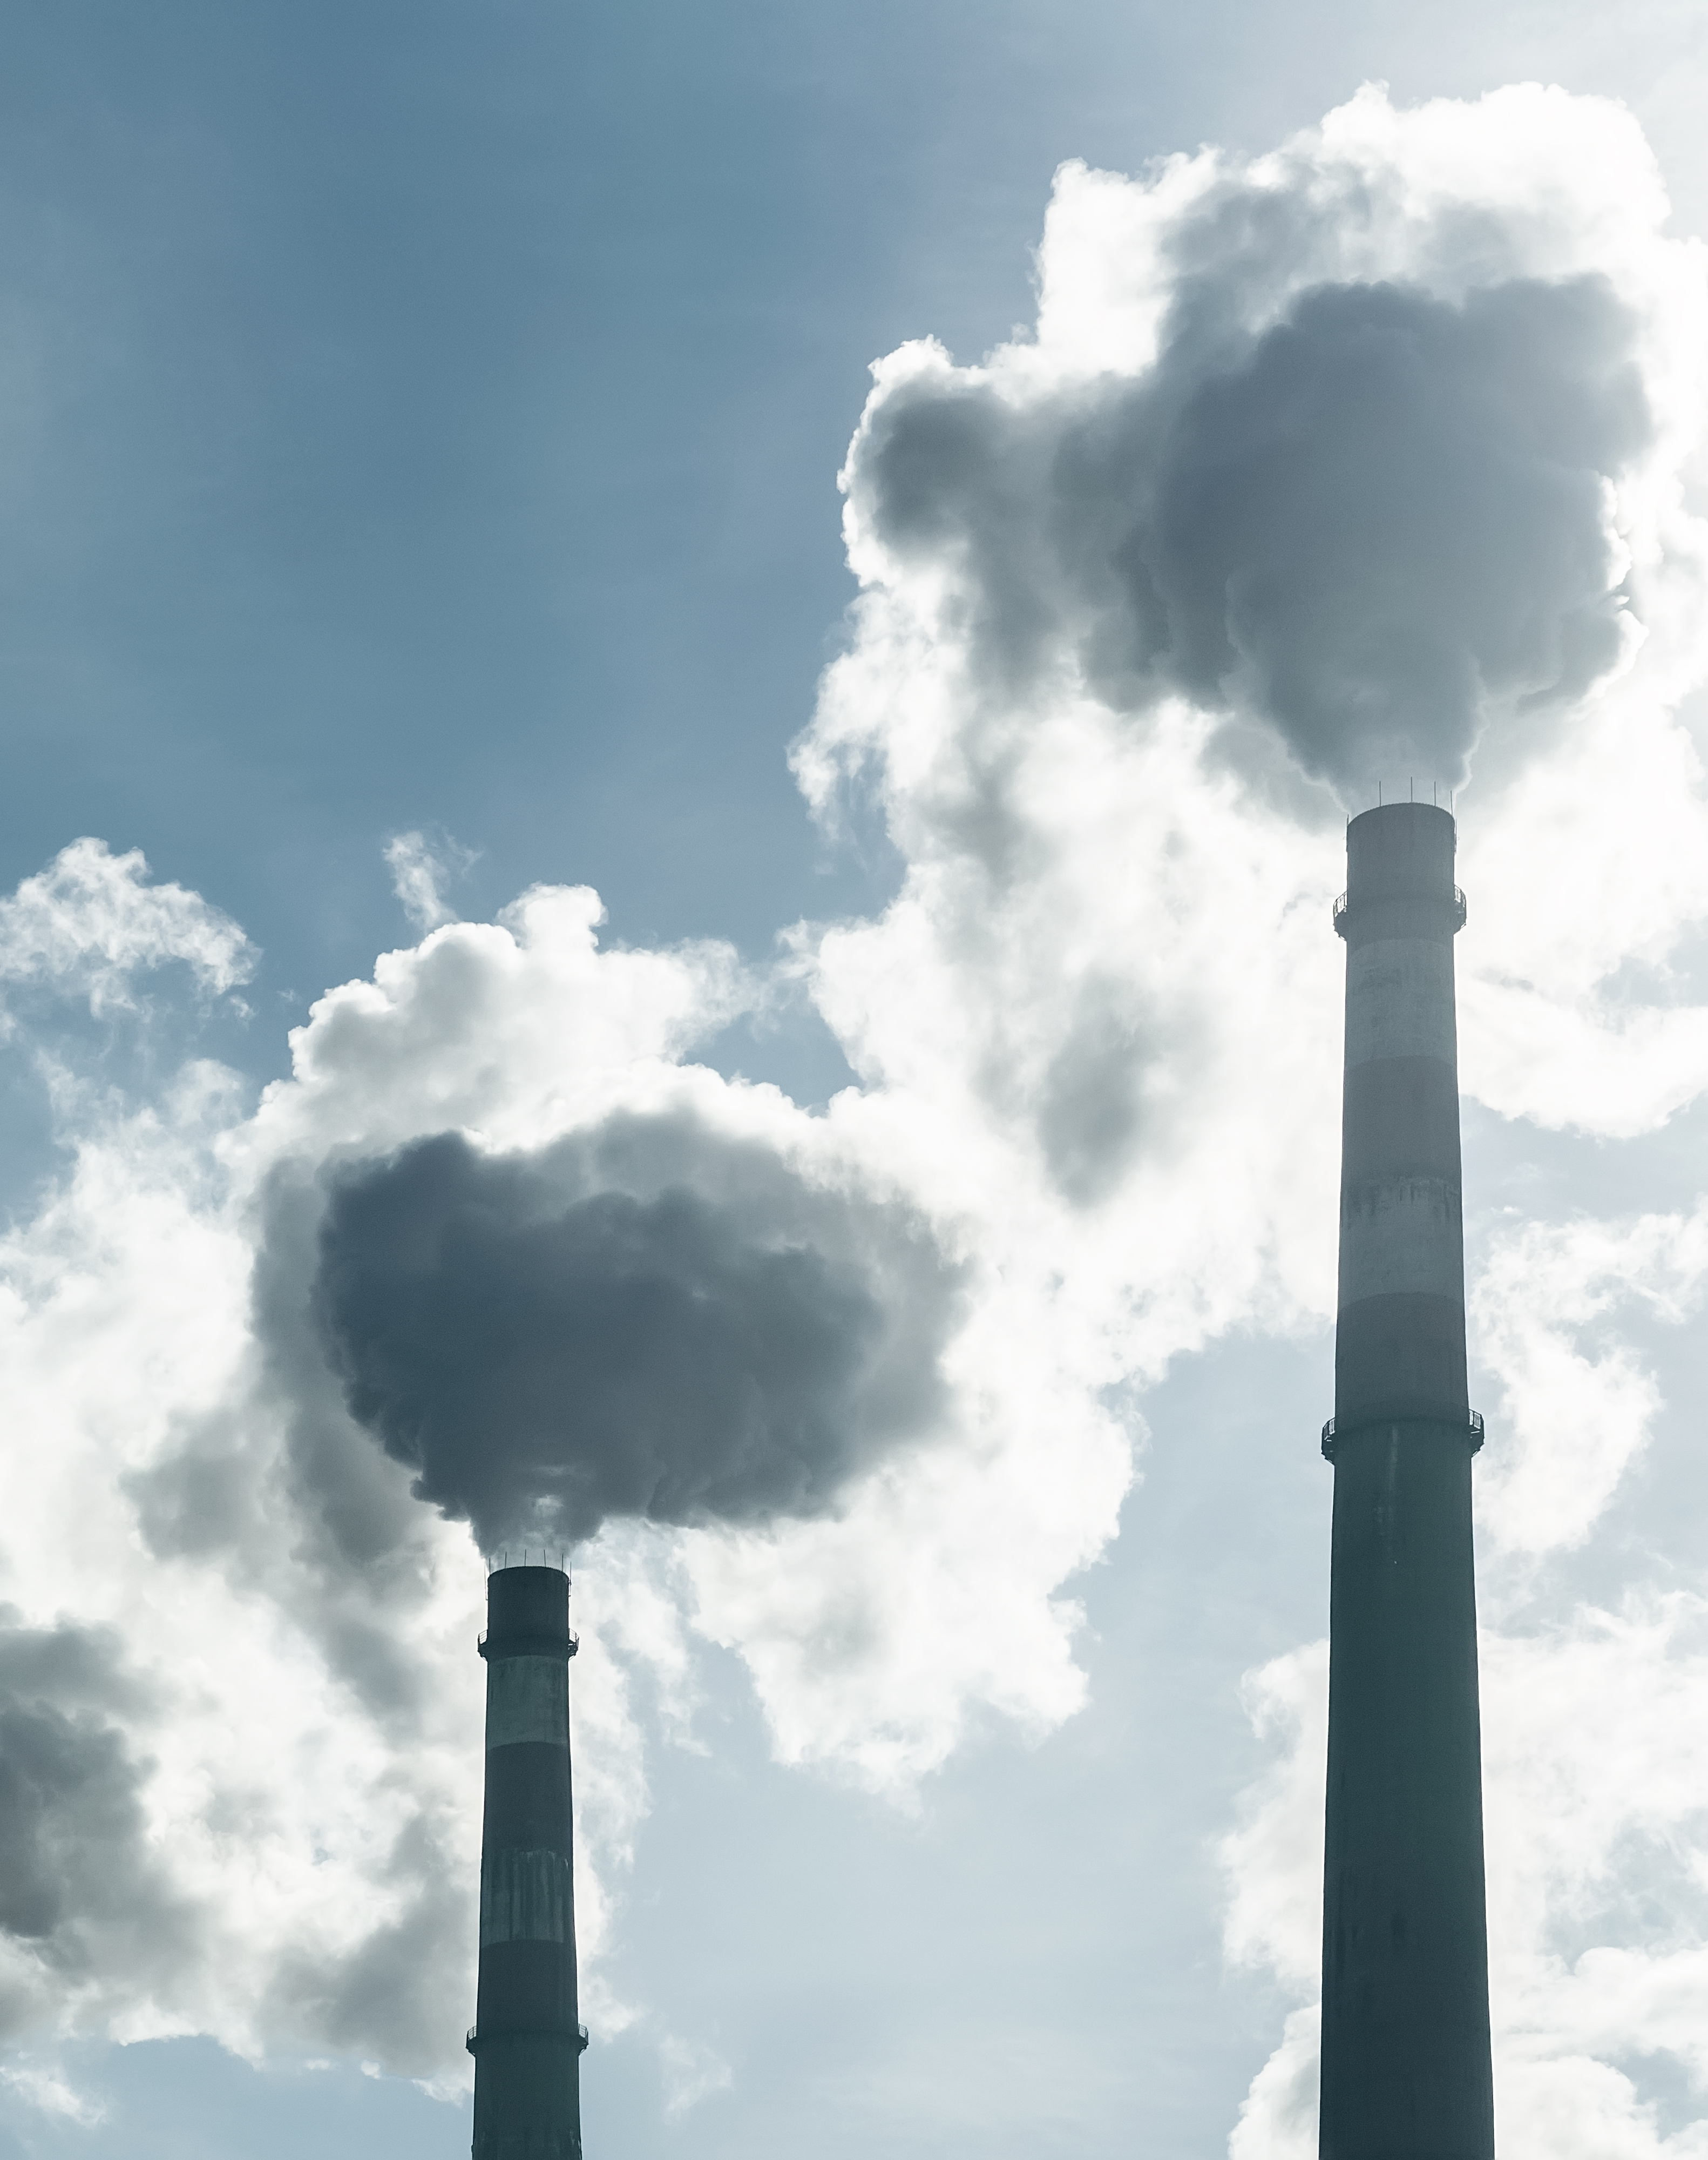
Sieć czujników
Airly i stacje IOŚ
8 czujników Inspekcji Ochrony Środowiska
56 tanich czujników Airly
Pomiary Airly co godzinę

Slide 4

DANE
Oddzielne tabele dla każdego miesiąca
Wszystkie czujniki w jednej tabeli- 337 kolumn
Zróżnicowane braki w danych
Zapoznajmy się z nimi

Slide 5
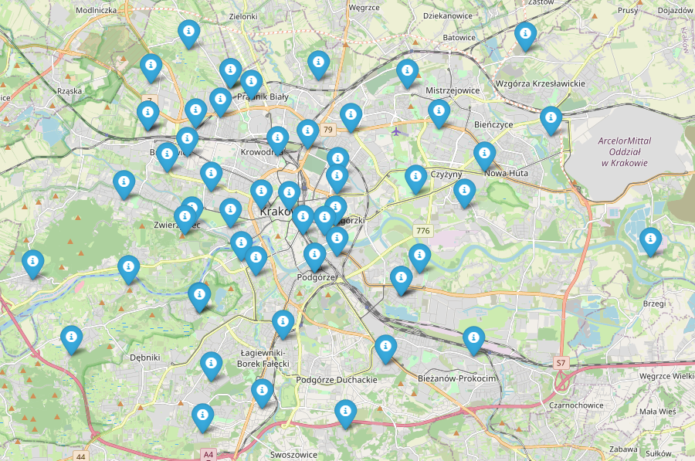
Mapa czujników
56 czujników Airly na terenie Krakowa

Slide 6
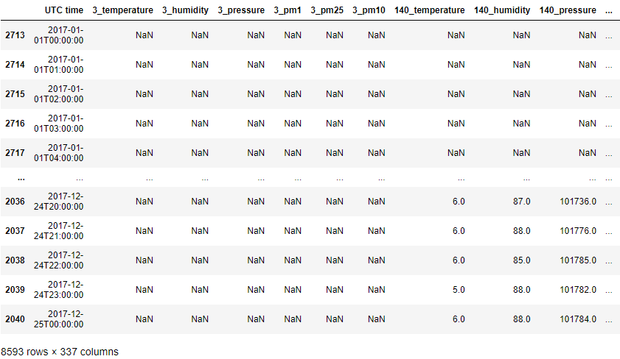
dane wejściowe

Slide 7
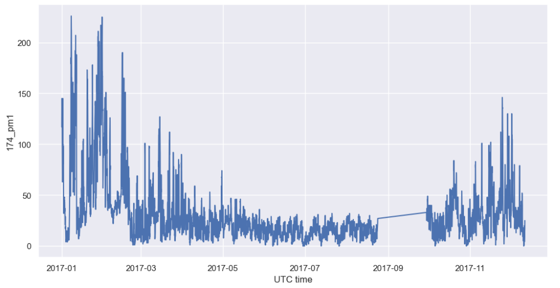
Braki danych
Przykład: pyły PM1 czujnika 174

Slide 8
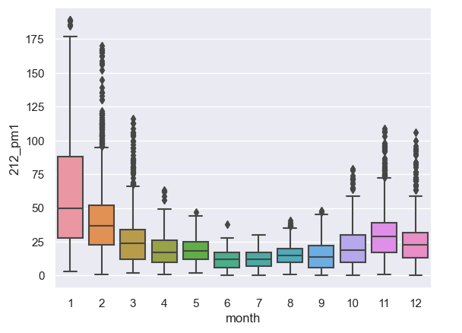
Struktura
Przykład: pyły PM1 czujnika 212

Slide 9
Cel projektu
Sprawdzenie czy możliwe jest utworzenie modelu, opartego o rekurencyjne sieci neuronowe, przewidującego wielkość pyłów zawieszonych PM1 w konkretnej lokalizacji na następne 24 godziny

Slide 10


Zaproponowane modele
SIMPLE RNN
LSTM
MSE dla zbioru treningowego 0.3127
MSE dla zbioru testowego 0.1518
Zwykle poprawny kierunek
Może być rozwijany
MSE dla zbioru treningowego: 0.2335
MSE dla zbioru testowego: 0.1592
Zwykle poprawny kierunek
Skłonność do nadmiernego dopasowania
Może być rozwijany

Slide 11
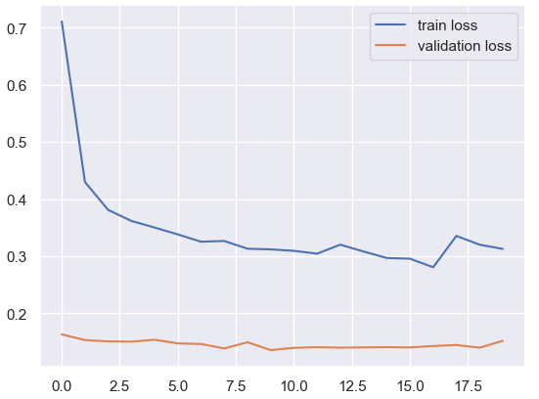
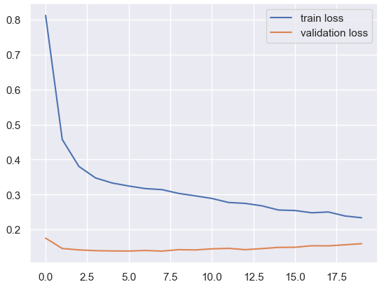
Trening
SIMPLE RNN
LSTM

Slide 12
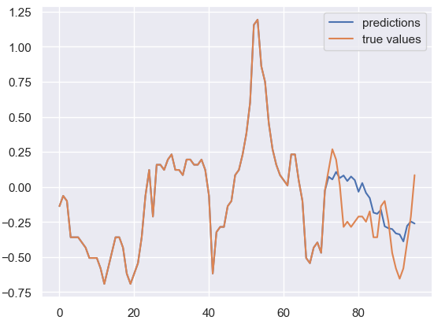
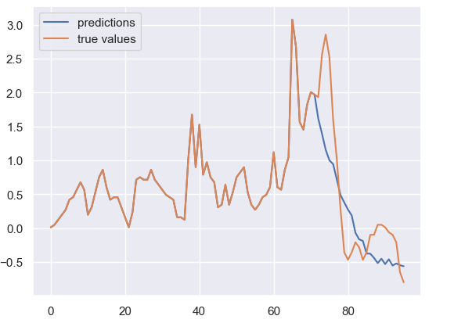
Przykładowe prognozy vs. Dane PM1, czujnik 212
SIMPLE RNN
LSTM

Slide 13

Plany na przyszłość
PERSPEKTYWY

Slide 14



Dalszy rozwój istniejącego rozwiązania:
Możliwe zmiany architektury modelu
Możliwe zmiany okresu przewidywania/danych historycznych
Rozszerzenie zakresu danych
Wdrożenie:
Aplikacja dla użytkownika przewidująca poziom pm
Dodanie funkcjonalności do domowych stacji pomiaru
Alerty dla mieszkańców
Korzyści:
Możliwość zaplanowania pracy zdalnej
Zaplanowanie wyjść z domu (zakupy, bieganie itp.)
Ochrona osób szczególnie wrażliwych

Slide 15

PODSUMOWANIE
Wyniki modeli wskazują na to, że dane sensorów możemy wykorzystać do przewidywania poziomów zanieczyszczeń pm1
Obecnie trudno o precyzyjne prognozy
Rozwiązanie w oparciu o RNN daje nieco lepsze wyniki
Kolejnym krokiem jest wdrożenie aplikacji dla użytkownika

Slide 16



DZIĘKUJĘ
Daniel Szturmiński
603-17-18-66
szt.danski@gmail.com
github.com/dan-ski/Air_quality

